Slide 1





CHÀO MỪNG CÁC CON ĐẾN VỚI
TIẾT TOÁN

Slide 2
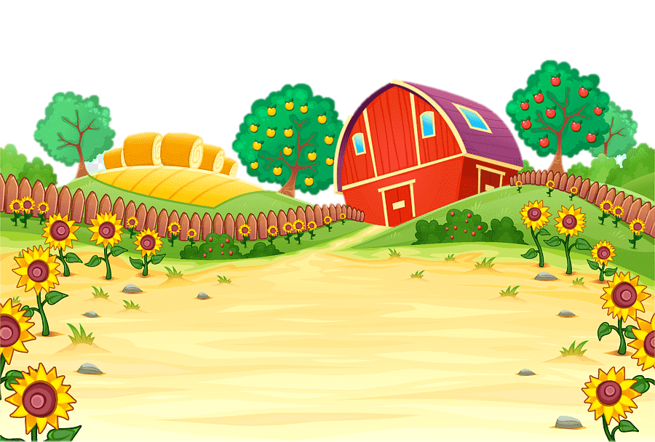



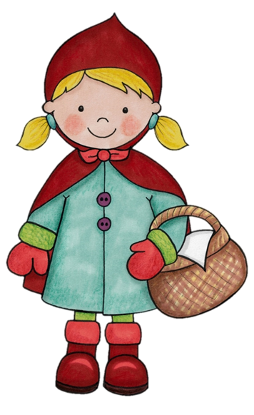
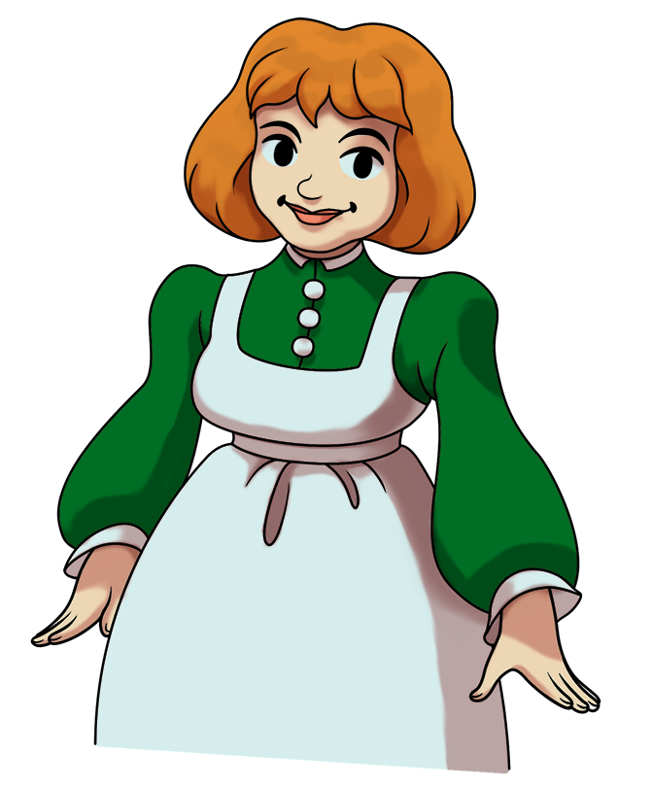


Notes:
Mẹ giao nhiệm vụ cho KHĂN ĐỎ: mang bánh đến biếu bà.
Hãy giúp KHĂN ĐỎ vượt qua rừng rậm để mang bánh đến biếu bà bằng cách hoàn thành bài 54 nhé!

Slide 3

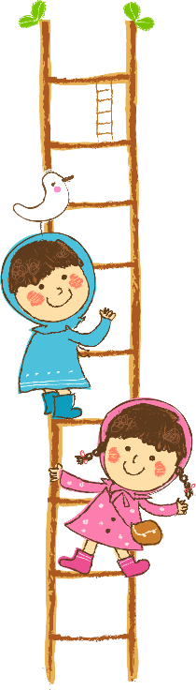

CHỦ ĐỀ 10
CÁC SỐ TRONG PHẠM VI 1000
BÀI 54
LUYỆN TẬP CHUNG

Slide 4
YÊU CẦU CẦN ĐẠT
01
02
03
Nắm được cách đọc số
Viết được số có ba chữ số
So sánh và sắp xếp các số có ba chữ số

Slide 5


Slide 6

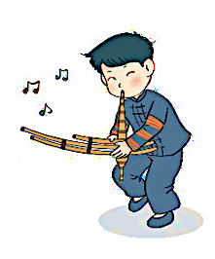
Số?
?
Hai trăm ba mươi mốt
855
?
Bảy trăm chín mươi tư
794
?
Sáu trăm linh một
601
Tám trăm năm mươi lăm
231

Slide 7
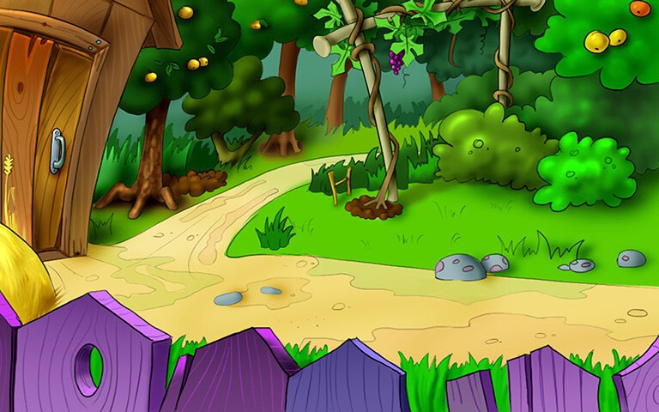
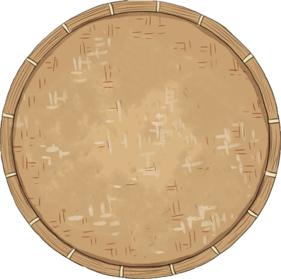

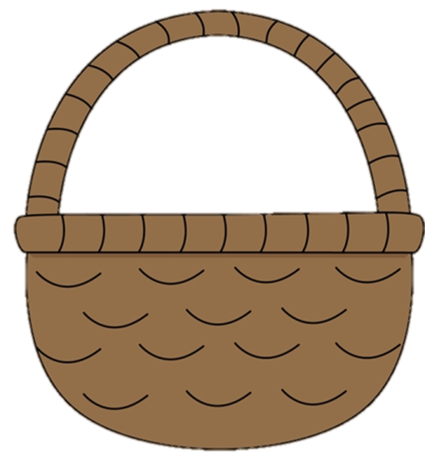

HOÀN THÀNH
Notes:
CLICK VÀO BÁNH ĐỂ ĐƯA NÓ VÀO GIỎ

Slide 8
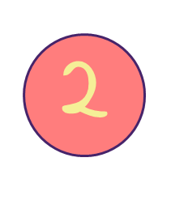




Đ, S ?
Ảnh thẻ của mỗi bạn đã che một số trên tia số dưới đây:
358
359
360
361
362
363
364
365
366
367
Trong các số đã che đi:
Ảnh thẻ của Nam che số lớn nhất.
Ảnh thẻ của Rô-bốt che số lớn nhất.
Ảnh thẻ của Việt che số 360.
Ảnh thẻ của Mai che số 362.
?
S
?
Đ
?
S
?
S

Slide 9
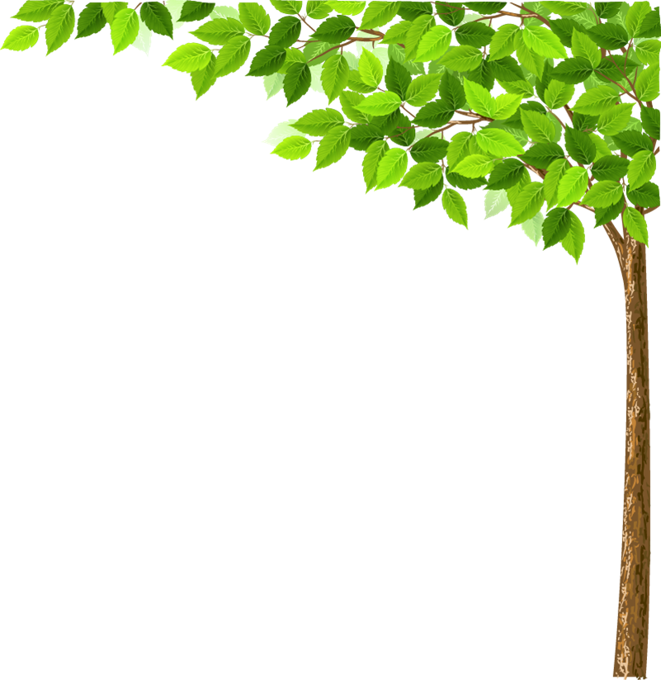




HOÀN THÀNH
Notes:
CLICK VÀO BÁNH ĐỂ ĐƯA NÓ VÀO GIỎ

Slide 10
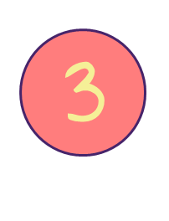

Số?
Bài 3:
a) Số liền trước của số 680 là:
b) Số liền sau của số 999 là:
c) Số 599 là số liền trước của số:
d) Số 800 là số liền sau của số:

Slide 11
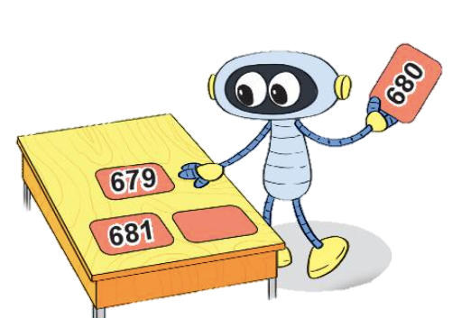
Số?
Số liền trước của 680 là:
Số liền sau của 999 là:
Số 599 là số liền trước của số:
Số 800 là số liền sau của số:
679.
1 000.
600.
799.

Slide 12
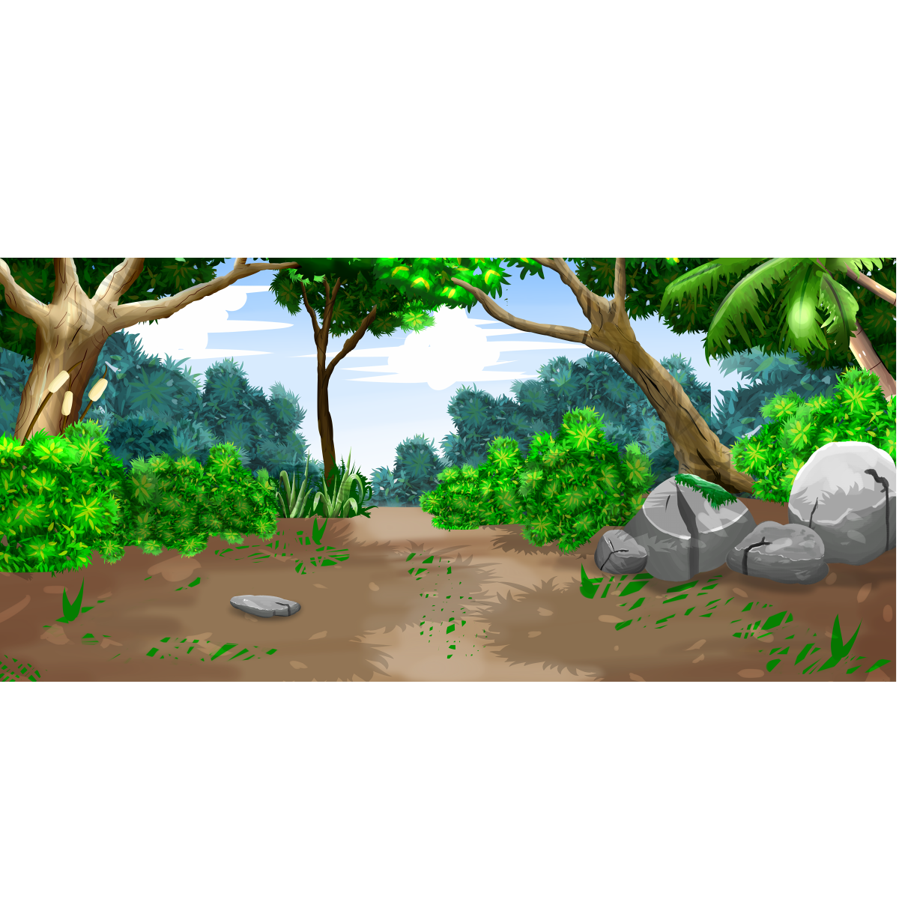


HOÀN THÀNH
Notes:
CLICK VÀO BÁNH ĐỂ ĐƯA NÓ VÀO GIỎ

Slide 13

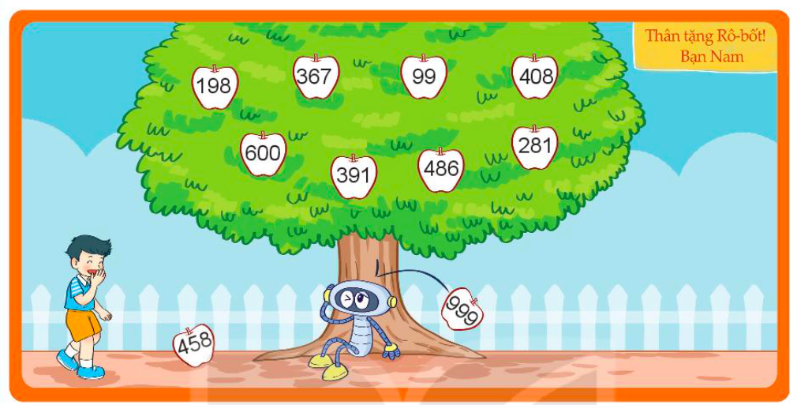
Rô-bốt được Nam tặng một bức tranh như sau:
198
367
99
408
600
281
391
486
999
458
Rô-bốt muốn tô màu đỏ cho những quả ghi số lớn hơn 365, màu xanh cho những quả ghi số bé hơn 365. Hỏi:
Có bao nhiêu quả sẽ được tô màu đỏ?
Có bao nhiêu quả sẽ được tô màu xanh?
7 quả
3 quả
Notes:
Click chuột vào quả táo để tô màu
Tô xong click cho ra kết quả.

Slide 14
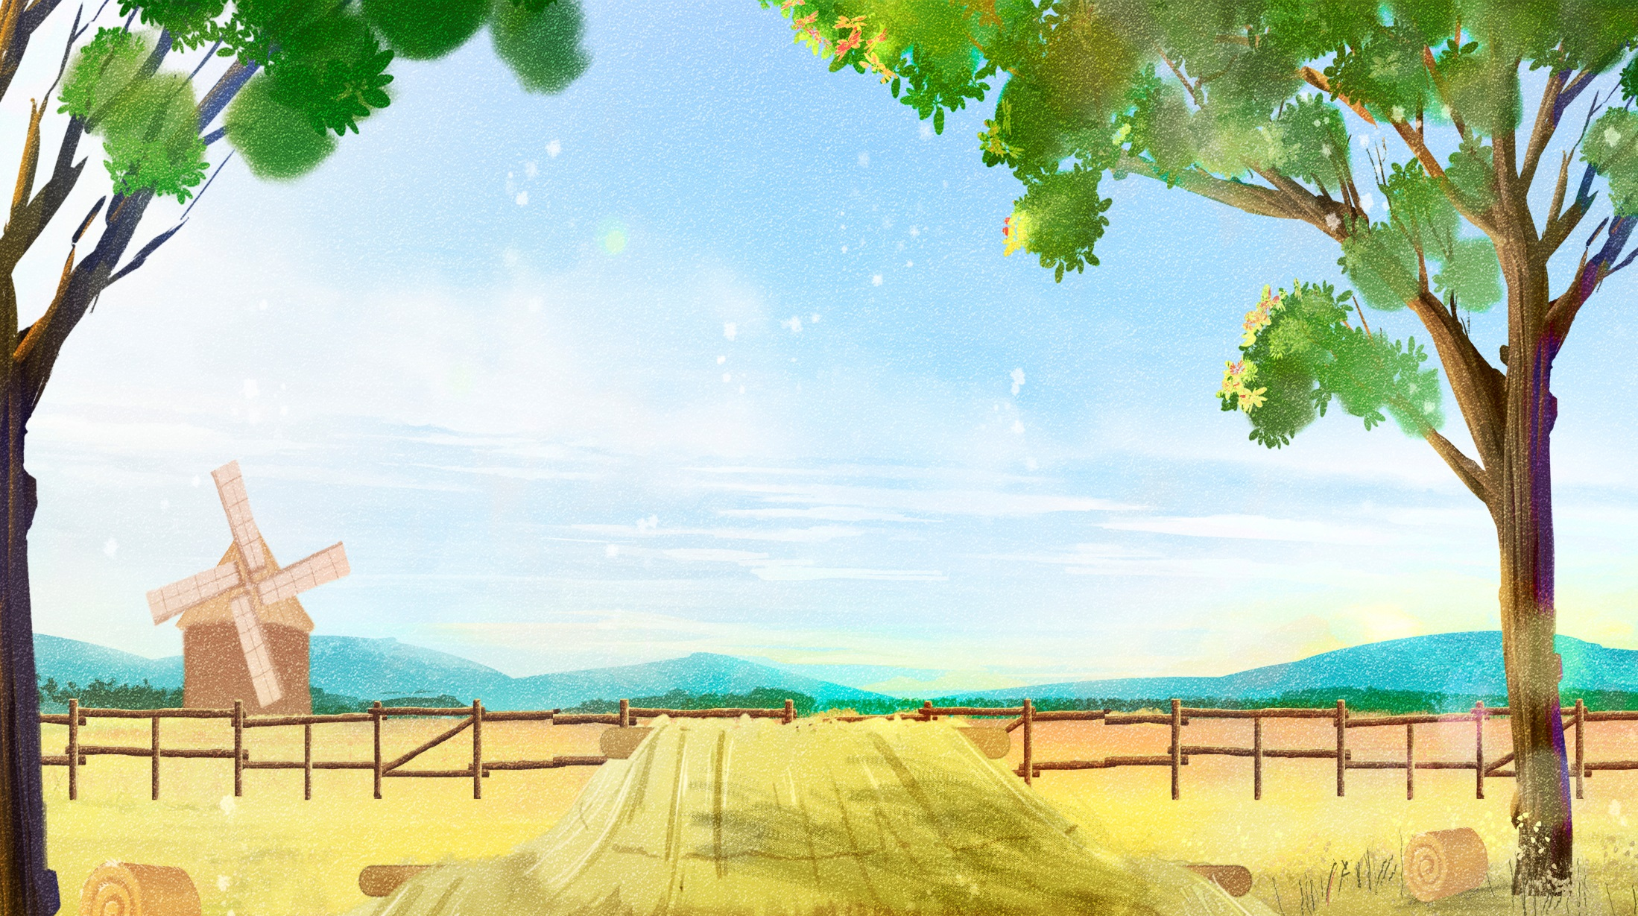



HOÀN THÀNH
Notes:
CLICK VÀO BÁNH ĐỂ ĐƯA NÓ VÀO GIỎ

Slide 15

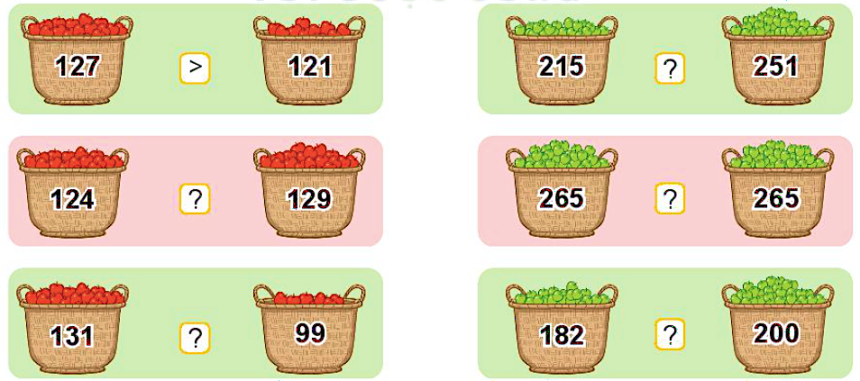
>, <, = ?
>
?
<
?
?
<
=
?
?
>
<

Slide 16
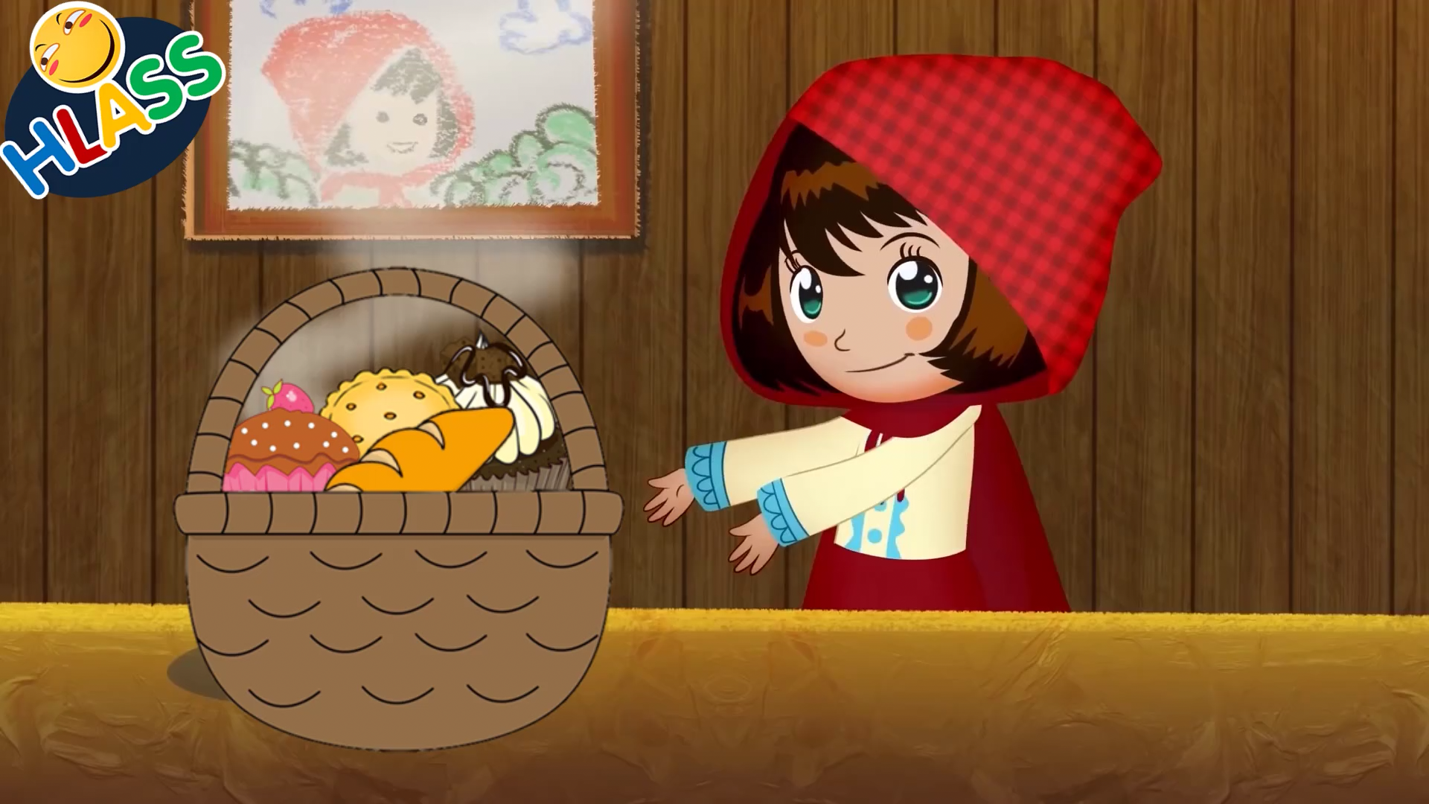

Slide 17
Vận dụng

Slide 18
Trường bạn Trang có 5 trăm và 4 chục học sinh.
Em hãy viết số học sinh của trường bạn Trang.

Slide 19


TẠM BIỆT CÁC CON!

